Slide 1
应用服务配置简介
讲解人：陈文伟

Slide 2
概述
IIS服务器配置
PART 01
IIS应用项目配置
PART 02
Tomcat服务器配置
PART 03
Tomcat应用项目配置
PART 03

Slide 3
01
IIS服务器配置

Slide 4
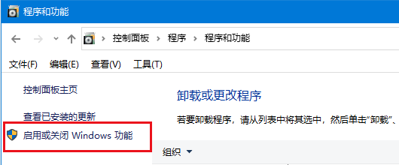
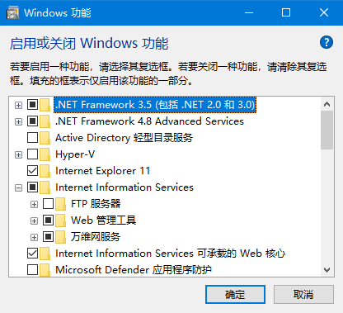
服务安装
.NET服务框架（如果有必选）
IIS应用服务，在基础服务之上提供应用服务
IIS服务核心，提供基础服务

Slide 5
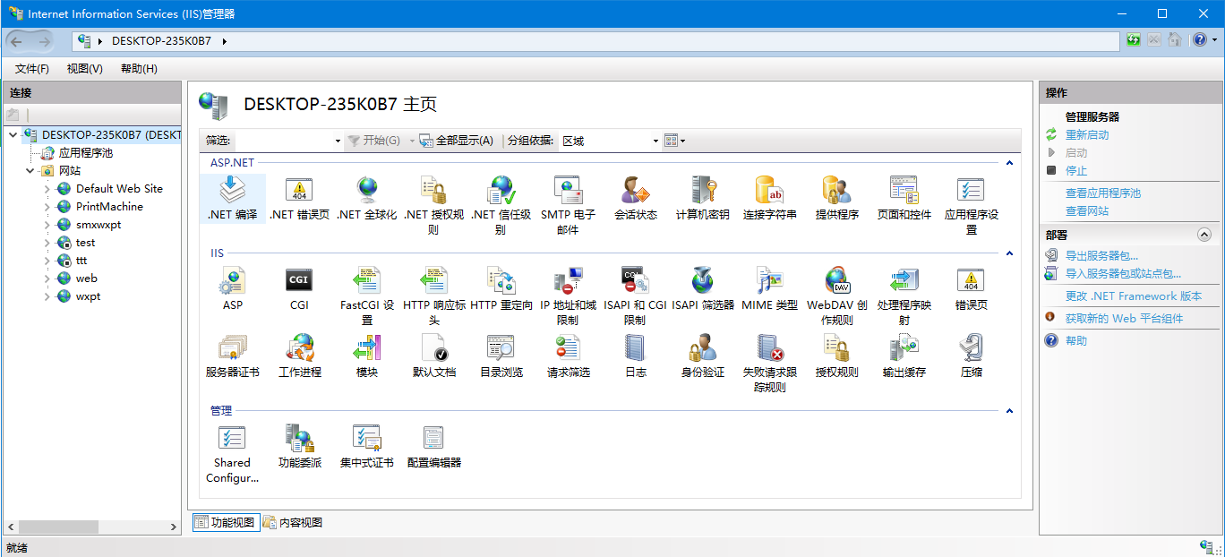
IIS主要功能

Slide 6
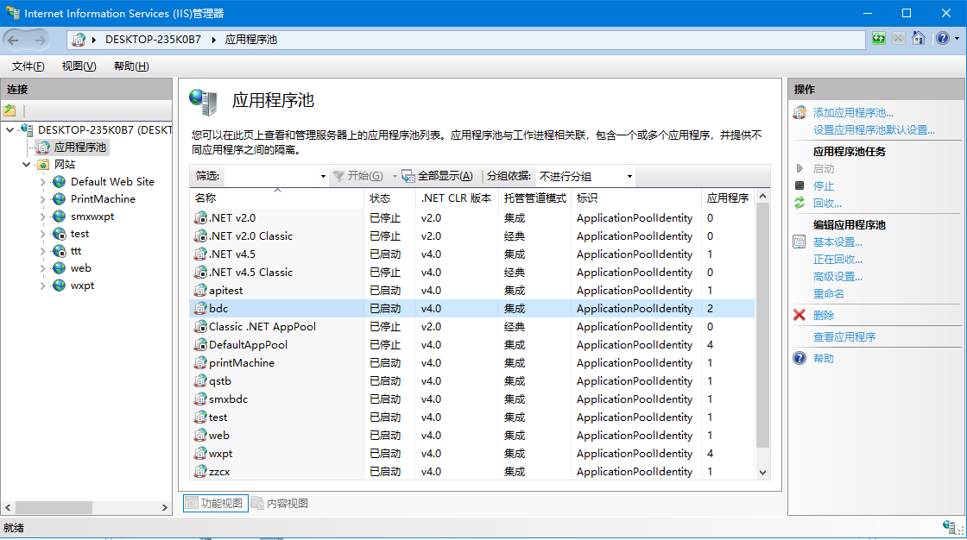
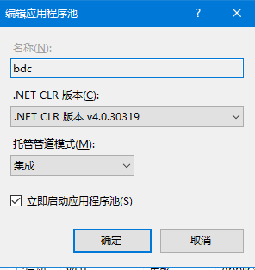
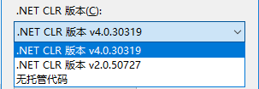

应用程序池

Slide 7
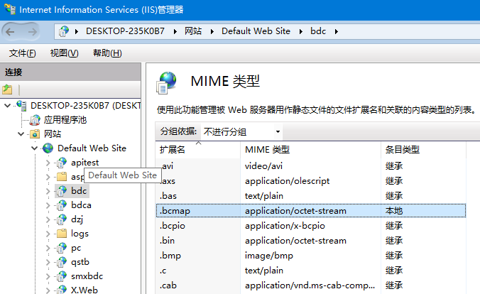
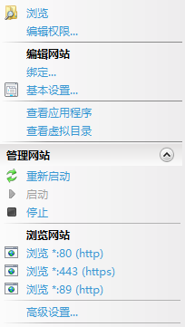
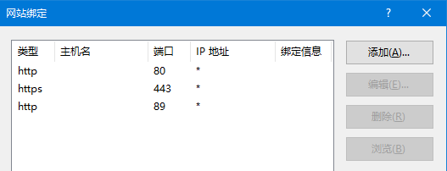
其他应用项配置

Slide 8
02
IIS应用项目配置

Slide 9
IIS应用项目配置
不动产登记系统
1、主配置文件：Web.Config
2、其他配置文件：*.Config
3、其他配置文件xml
查询机接口
便民系统
政务服务网、微信公众平台、导航机、
电子签章小程序

Slide 10


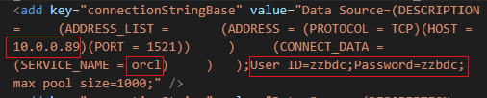


主要配置项
共享库配置：
连接字符串：
房产业务办证库：
FTP配置：
系统归属配置：
共享接口配置：
外部配置文件引用：

Slide 11
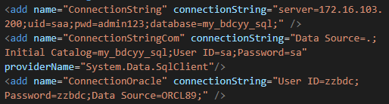
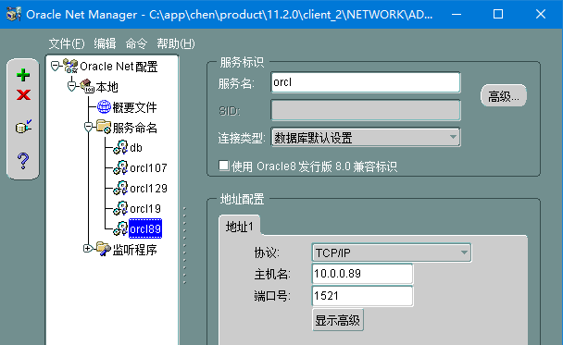
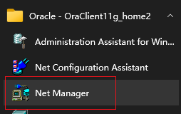

其他配置项
连接字符串：
OracleClient配置：开始菜单→Oracle项目组菜单→Net Manager
请求内容大小限制：

Slide 12
03
Tomcat服务器配置

Slide 13

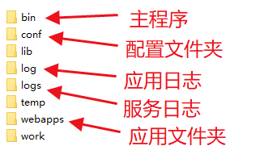
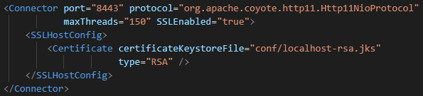
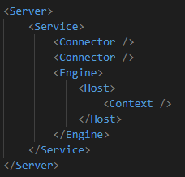
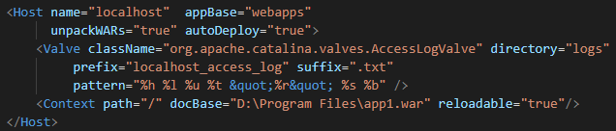
服务基本构成
基本构成文件夹：
Tomcat服务配置文件：service.xml
参考：https://www.cnblogs.com/kismetv/p/7228274.html
Host配置：

Slide 14
04
Tomcat应用配置

Slide 15
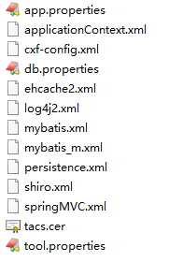
应用配置
应用配置文件地址：[应用文件夹]/WEB-INF/classes/

Slide 16
THANK YOU

